Slide 1



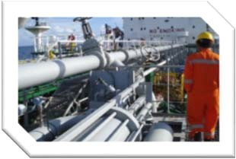
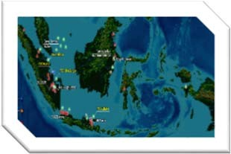
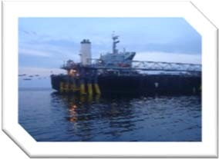
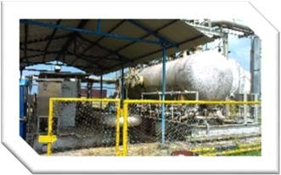
SISTEM
MONITORING
LIFTING
MINYAK
DAN
GAS
BUMI
1

Slide 2
GAMBARAN UMUM SISTEM
1.
Sistem
yang
dibuat untuk
mendukung
kebijakan
Pemerintah
melalui
informasi
volumetrik minyak dan gas bumi yang terintegrasi dan akurat.
2.
Sistem Integrasi dari perangkat lunak, perangkat keras serta
prosedur operasional
untuk melakukan verifikasi dan penelusuran terhadap kewajaran laporan volume lifting
yang disampaikan oleh pihak KKKS.
3.
Sistem mampu mendapatkan data/informasi volume produksi dan lifting minyak dan
gas bumi, serta pembagiannya sesuai dengan daerah penghasil secara transparan, akurat dan cepat.
2

Slide 3
GAMBARAN UMUM SISTEM
Sistem Monitoring Volume Lifting Migas (SMLM)
Sistem Web Base
Sistem Realtime
Operasional MCC
Sistem ini dibangun untuk
mendapatkan data atau informasi volume lifting minyak dan gas bumi secara akurat serta pembagiannya sesuai dengan masing-masing daerah penghasil melalui aplikasi web
Ruang Pengendali Sistem
Monitoring Lifting, Migas Control Center berisi perangkat server, database, informasi dan administrasi yang diperlukan dalam mengendalikan Sistem Monitoring Lifting Minyak dan Gas Bumi.
Sistem ini dibangun untuk
memonitor secara realtime realisasi volume lifting minyak dan gas bumi di setiap titik Custody Transfer Point (CTP).
3

Slide 4
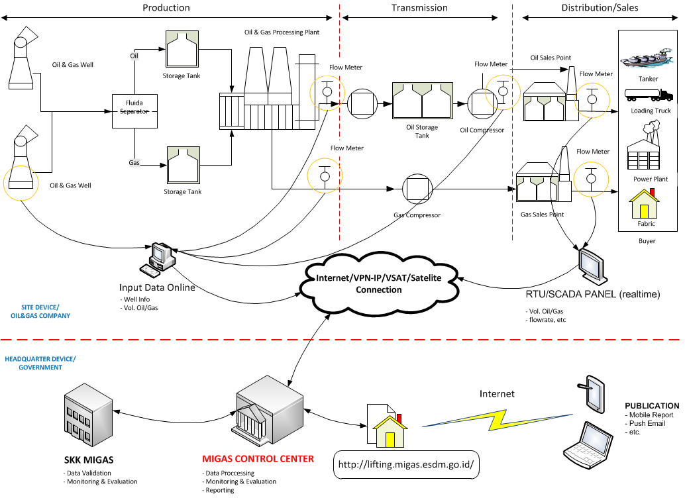
GAMBARAN
UMUM
SISTEM
4

Slide 5
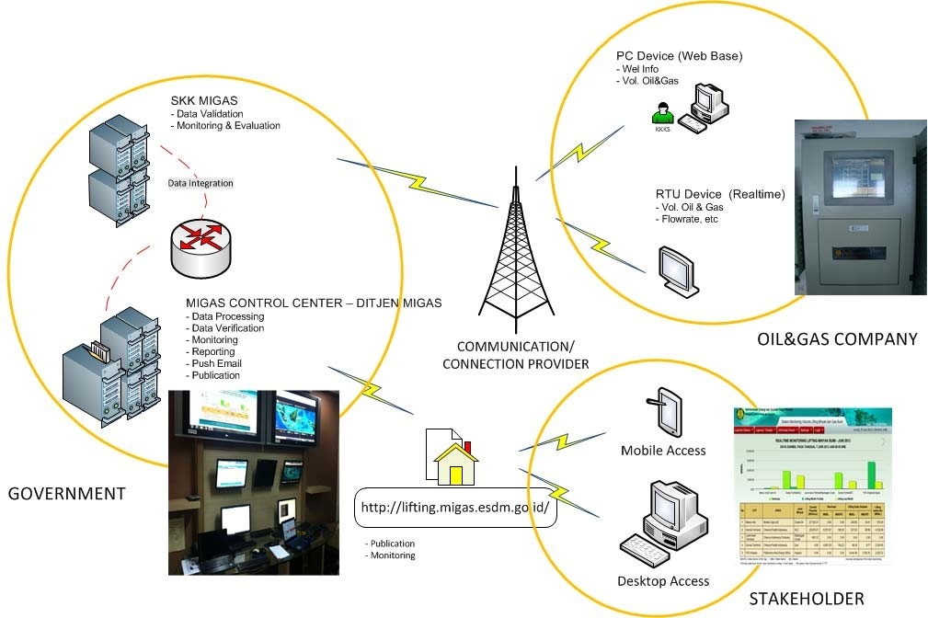
KONEKTIFITAS
STAKEHOLDER
SISTEM
5

Slide 6
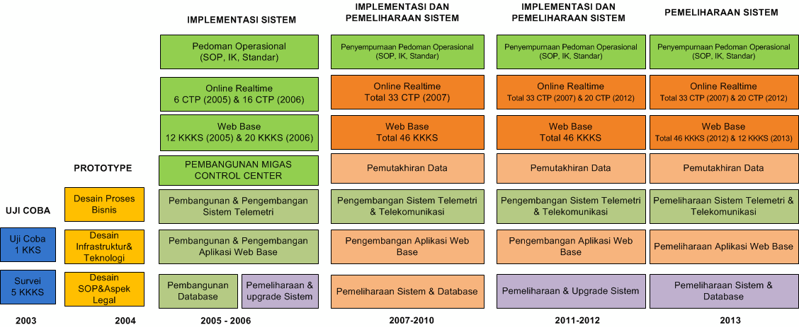
TAHAPAN
PENGEMBANGAN
SISTEM
6

Slide 7









SMLM – WEB BASE
Mendapatkan data atau informasi volume lifting minyak dan gas bumi secara akurat dari KKKS
Data tersebut diolah serta pembagiannya sesuai dengan masing-masing daerah penghasil melalui aplikasi Back Allocation yang berada dalam sistem
Fungsi
•
•
• Berupa data-data yang didapat dari KKKS yaitu:
• Data Sumur
• Data volume lifting
• Alur proses penyaluran minyak atau gas bumi dari sumur
• Durasi produksi sumur minyak atau gas bumi selama dalam periode lifting
• Uji produksi setiap sumur
• Data Profile KKKS
Input
Output
• Tampilan Profile KKKS di Website
• Laporan bagi hasil daerah penghasil dengan aplikasi Back Allacation
• Laporan realisasi lifting
7

Slide 8
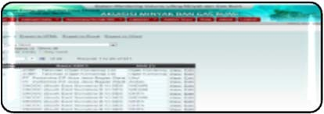
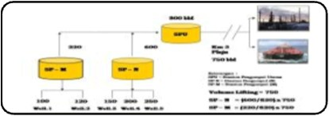
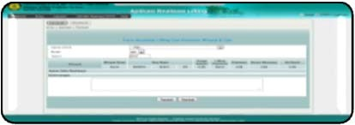
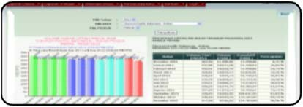
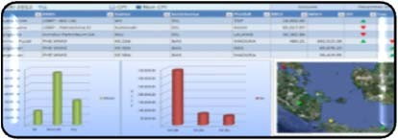
SMLM – WEB BASE
Aplikasi Akusisi Data
Aplikasi yang berfungsi untuk mengelolah data dari KKKS seperti Well Group, Well info, Parent
Network, Well Test, Entitas, Lifting, sehingga dapat digunakan pada aplikasi back allocation
Aplikasi Back Allocation
Aplikasi yang berfungsi untuk melakukan proses perhitungan Alokasi volume produksi dan lifting setiap sumur per daerah Penghasil.
Aplikasi Realisasi Alokasi Lifting Migas
Aplikasi yang berfungsi untuk mengelola data prognosa, ICP, Realisasi Lifting dan Profil dari
Wilayah, KKKS serta CTP, Volume Nominasi Minyak.
Aplikasi Web Sistem Monitoring Volume Lifting Minyak Dan Gas Bumi Sistem
Aplikasi yang berfungsi untuk memonitoring volume lifting minyak dan gas bumi baik secara realtime ataupun yang non realtime
Business Intelligence
Aplikasi yang digunakan untuk meningkatkan kualitas pengambilan keputusan bisnis berdasarkan data-data dalam sistem monitoring lifting migas
8

Slide 9






SMLM – REALTIME
• Akuisisi Data secara online realtime dengan menggunakan teknologi telemetri untuk
mengumpulkan data-data perhitungan volume lifting sebagai dasar dari pengawasan
(Monitoring) terhadap laporan lifting yang disampaikan setiap bulannya oleh pihak KKKS
• Kegiatan ini adalah melakukan pemasangan alat pantau di setiap CTP dan alat tersebut akan mengambil data volume lifting secara online
Fungsi
Input
• Survey Lokasi untuk pemasangan CTP
• Informasi Komunikasi jaringan yang berada dilokasi
• Data Parameter Tagname/Register Address dari CTP yang akan dilakukan pemasangan alat pantau, baik minyak dan gas bumi
• Data Volume Lifting di CTP, termonitoring secara online realtime ke Migas Control Center
9

Slide 10
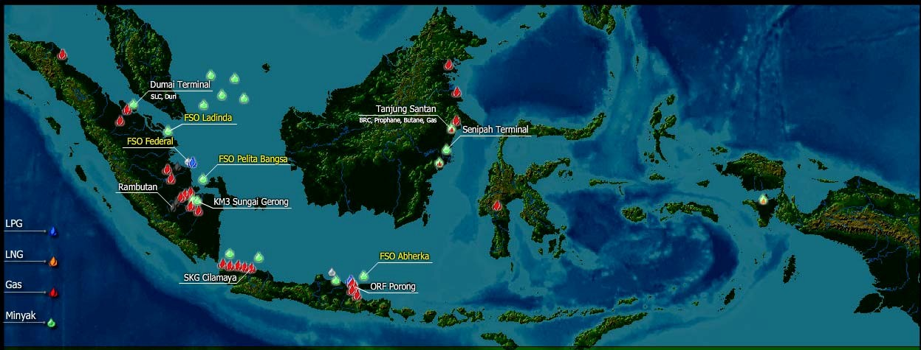
SMLM
–
REALTIME
10

Slide 11
SMLM
–
REALTIME
No
Nama KKKS
Nama CTP
Produk
Lokasi CTP
Lokasi
Propinsi
1
PERTAMI NA HULU ENERGY ONWJ
PLN MUARA KARANG
Gas
Onshore
Jakarta Utara
DKI Jakarta
PERTAMI NA HULU ENERGY ONWJ
PGN MUARA KARANG
Gas
Onshore
Jakarta Utara
DKI Jakarta
2
PERTAMI NA HULU ENERGY ONWJ
PLN TANJUNG PRI OK
Gas
Onshore
Jakarta Utara
DKI Jakarta
3
PERTAMI NA HULU ENERGY WMO
ORF GRESI K
Gas
Onshore
Gresik
Jawa Timur
4
PT PERTAGAS (AREA JBB)
TEGAL GEDE
Gas
Onshore
Kerawang
Jawa Barat
5
MEDCO E & P INDONESI A
RAMBUTAN STATI ON
Gas
Onshore
Palembang
Sumatera Selatan
MEDCO E & P INDONESI A
PLTG BORANG
Gas
Onshore
Palembang
Sumatera Selatan
MEDCO E & P INDONESI A
PLTG I NDRALAYA
Gas
Onshore
Palembang
Sumatera Selatan
MEDCO E & P INDONESI A
PLN KRAMASAN
Gas
Onshore
Palembang
Sumatera Selatan
6
MEDCO E & P I NDONESI A
TARAKAN GAS PLANT
Gas
Onshore
Tarakan
Kalimantan Utara
7
PT PERTAGAS (AREA SBS)
PT. PUSRI
Gas
Onshore
Palembang
Sumatera Selatan
8
PT PERTAGAS (AREA JBT)
ORF PORONG
Gas
Onshore
Porong
Jawa Timur
PT PERTAGAS (AREA JBT)
KANGEAN ENERGY
Gas
Onshore
Porong
Jawa Timur
9
PT PERTAGAS (AREA KALI MANTAN)
SKG BONTANG
Gas
Onshore
Bontang
Kalimantan Timur
10
PT PERTAGAS (AREA SBU)
PLN WAMPU
Gas
Onshore
Langkat
Sumatera Utara
11
CONOCO PHI LLI PS INDONESI A
WEST NATUNA SEA
Gas
Onshore
Jakarta Selatan
DKI Jakarta
CONOCO PHI LLI PS I NDONESI A
FSO BELANAK
Oil
Onshore
Natuna
DKI Jakarta
CONOCO PHI LLI PS I NDONESI A
FSO INTAN
Oil
Onshore
Natuna
DKI Jakarta
12
PT TRANSGASI NDO
GTM JAMBI
Gas
Onshore
Jambi
Jambi
PT TRANSGASI NDO
JAMBI MERANG
Gas
Onshore
Jambi
Jambi
13
CNOOC SES
GMS CI LEGON
Gas
Onshore
Cilegon
Banten
14
PT PERTAMI NA EP
SPG PAGARDEWA
Gas
Onshore
Pagardewa
Sumatera Selatan
11

Slide 12
SMLM
–
REALTIME
No
Nama KKKS
Nama CTP
Produk
Lokasi CTP
Lokasi
Propinsi
15
CHEVRON INDONESI A COMPANY
LAWE‐LAWE TERMI NAL
Gas
Onshore
Balikpapan
Kalimantan Timur
CHEVRON INDONESI A COMPANY
LAWE‐LAWE TERMI NAL
Minyak
Onshore
Balikpapan
Kalimantan Timur
16
CHEVRON INDONESI A COMPANY
SANTAN TERMI NAL
Gas
Onshore
Kutai Kartanegara
Kalimantan Timur
17
CHEVRON INDONESI A COMPANY
SANTAN TERMI NAL BRC
BRC
Onshore
Kutai Kartanegara
Kalimantan Timur
18
CHEVRON INDONESI A COMPANY
SANTAN TERMI NAL (BUTANE)
Butane
Onshore
Kutai Kartanegara
Kalimantan Timur
19
CHEVRON INDONESI A COMPANY
SANTAN TERMI NAL (PROPANE)
Propane
Onshore
Kutai Kartanegara
Kalimantan Timur
20
HESS PANGKAH
PLTGU GRESI K
Gas
Onshore
Gresik
Jawa Timur
21
LAPI NDO BRANTAS
PGN JAWA TI MUR
Gas
Onshore
Gresik
Jawa Timur
22
EMP KALI LA BENTU
PLN RI AU POWER
Gas
Onshore
Siak
Riau
23
SANTOS
PLN GRATI
Gas
Onshore
Pasuruan
Jawa Timur
24
ENERGY EQUI TY
PLTG SENGKANG
Gas
Onshore
Wajo
Sulawesi Selatan
25
TAC SEMCO
PLN TANJUNG BATU
Gas
Onshore
Kutai Kartanegara
Kalimantan Timur
26
CHEVRON PACI FI C INDONESI A
DUMAI TERMI NAL (SLC)
Oil
Onshore
Riau
Riau
CHEVRON PACI FI C INDONESI A
DUMAI TERMI NAL (DC)
Oil
Onshore
Riau
Riau
27
PERTAMI NA HULU ENERGY ONWJ
FSO ARDJUNA
Oil
Offshore
Laut Jawa
DKI Jakarta
28
PERTAMI NA HULU ENERGY ONWJ
FSO ABHERKA
Oil
Offshore
Laut Madura
Jawa Timur
29
MEDCO E & P INDONESI A
KM3 PLAJU
Oil
Onshore
Palembang
Sumatera Selatan
30
PT PERTAMI NA EP
KM3 PLAJU, PENDOPO & PRABUMULI H
Oil
Onshore
Plaju
Sumatera Selatan
12

Slide 13
SMLM
–
REALTIME
No
Nama KKKS
Nama CTP
Produk
Lokasi CTP
Lokasi
Propinsi
31
PT ELNUSA
KM3 SUNGAI GERONG
Oil
Onshore
Sungai Gerong
Sumatera Selatan
32
MEDCO RI MAU
FSO PELI TA BANGSA
Oil
Offshore
Teluk Limau
Bangka Belitung
33
TOTAL E&P INDONESI E
SENI PAH TERMI NAL
Oil
Onshore
Pulau Pisang
Kalimantan Timur
34
JOB PERTAMI NA‐PETROCHI NA
FSO CI NTA NATOMAS
Oil
Offshore
Laut Jawa
Jawa Timur
35
EMP MALAKA STRAI T
FSO LADI NDA
Oil
Offshore
Selat Malaka
Riau
36
TAC PERTAMI NA‐PAN NATUNA
FSO JESSLYN
Oil
Offshore
Natuna
Kep. Riau
37
STAR ENERGY
FSO KAKAP NATUNA
Oil
Offshore
Natuna
Kep. Riau
38
HESS PANGKAH
LPGF MANYAR
Oil
Onshore
Gresik
Jawa Timur
HESS PANGKAH
LPGF MANYAR
Gas
Onshore
Gresik
Jawa Timur
39
PETROCHI NA JABUNG
FSO FEDERAL
Oil
Offshore
Selat Berhala
Jambi
40
PETROCHI NA JABUNG
FSO PETROSTAR
LPG
Offshore
Selat Berhala
Jambi
41
CNOOC SES
FSO CNOOC 114
Oil
Offshore
Laut Jawa
DKI Jakarta
42
BP BERAU LTD
TANGGUH
LNG
Onshore
Jakarta Selatan
DKI Jakarta
BP BERAU LTD
TANGGUH
Oil
Onshore
Jakarta Selatan
DKI Jakarta
43
MOBI L CEPU
GOSP BANYU URI P
Oil
Onshore
Bojonegoro
Jawa Timur
44
PREMI ERE OI L
FSO ANOA NATUNA
Oil
Offshore
Natuna
Kep. Riau
45
TOTAL E&P INDONESI E
I PP Balikpapan
Oil
Onshore
Balikpapan
Kalimantan Timur
46
PERTAMI NA EP
Gundih
Oil
Onshore
Cepu
Jawa Tengah
13

Slide 14

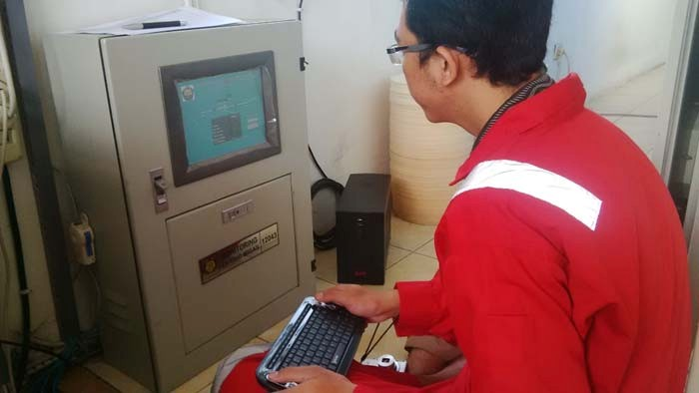
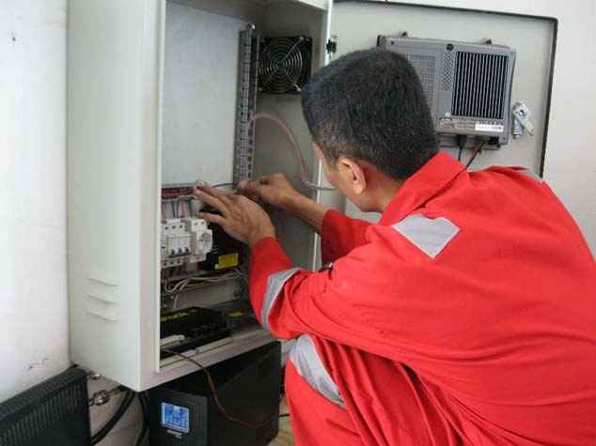
SMLM
–
REALTIME
Inspeksi di PLN Wampu
Inspeksi di Tanjung Batu
Inspeksi di Muara Karang
14

Slide 15
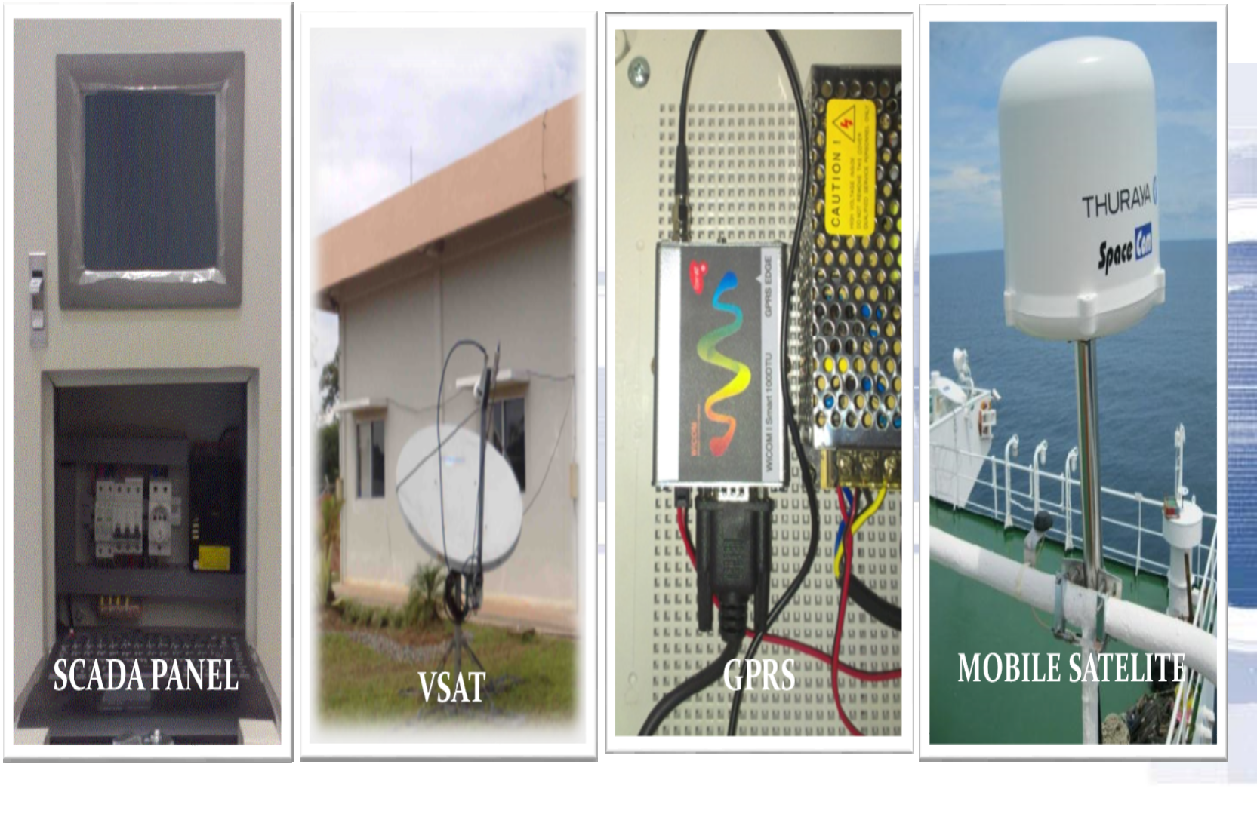
SMLM
–
REALTIME
15

Slide 16















SMLM – MIGAS CONTROL CENTER
Merupakan pusat sistem dan database monitoring lifting minyak dan gas bumi.
Fungsi
• Merupakan pusat sistem dan database monitoring lifting minyak dan gas bumi.
Input
• Monitoring sistem informasi volume lifting minyak dan gas bumi.
• Monitoring sistem volume lifting minyak dan gas bumi realtime.
• Administrasi kegiatan sistem monitoring lifting minyak dan gas bumi.
• Pemeliharaan sistem monitoring lifting minyak dan gas bumi (Help Desk)
• Monitoring sistem informasi volume lifting minyak dan gas bumi.
• Monitoring sistem volume lifting minyak dan gas bumi realtime.
• Administrasi kegiatan sistem monitoring lifting minyak dan gas bumi.
• Pemeliharaan sistem monitoring lifting minyak dan gas bumi (Help Desk)
• Laporan monitoring sistem informasi volume lifting minyak dan gas bumi.
• Laporan monitoring volume lifting minyak dan gas bumi realtime.
• Laporan pemeliharaan kegiatan sistem monitoring lifting minyak dan gas bumi.
Output
• Laporan monitoring sistem informasi volume lifting minyak dan gas bumi.
• Laporan monitoring volume lifting minyak dan gas bumi realtime.
• Laporan pemeliharaan kegiatan sistem monitoring lifting minyak dan gas bumi.
16

Slide 17
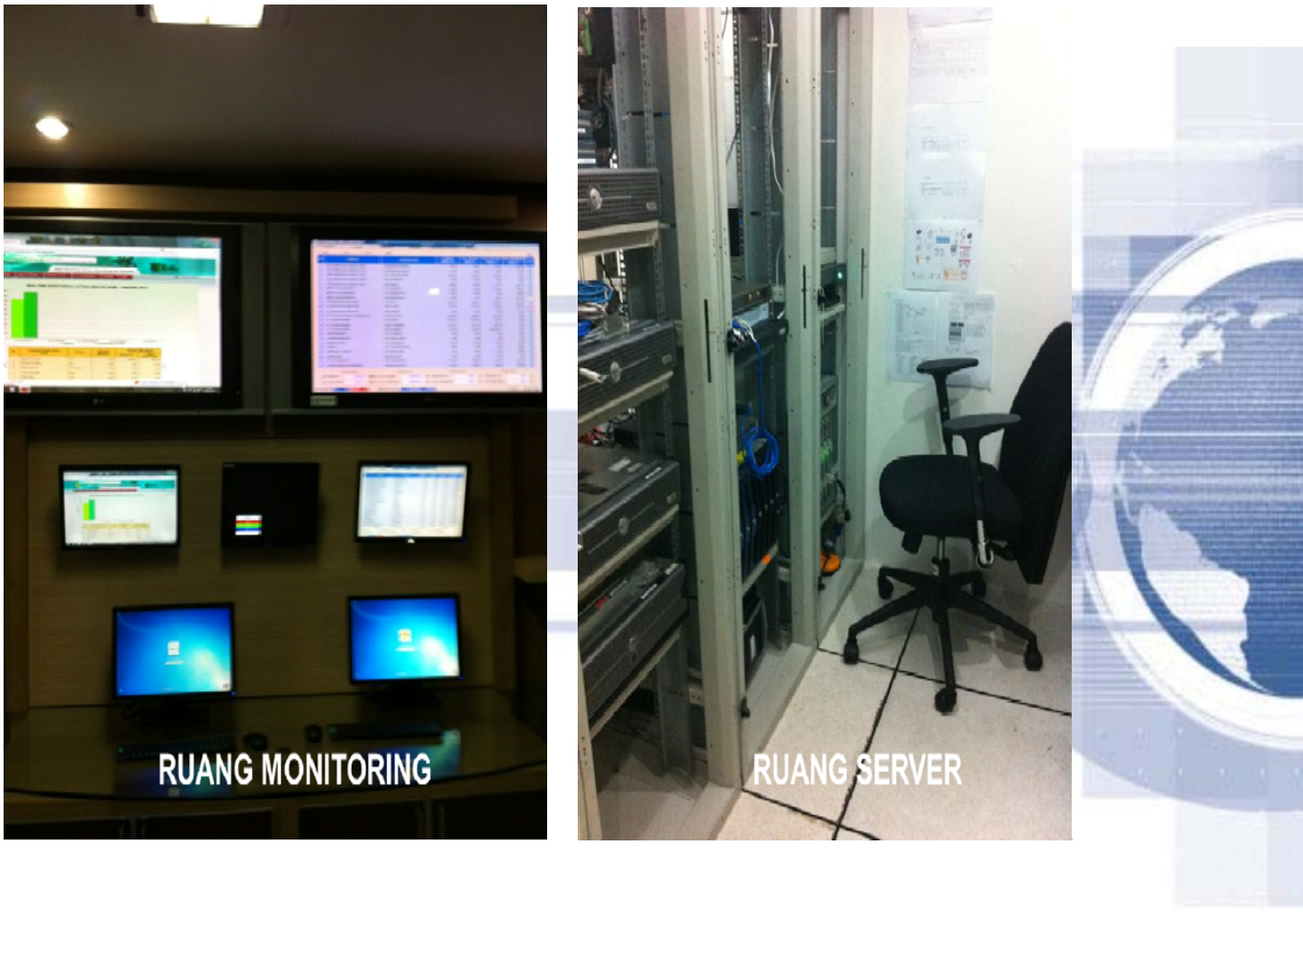
SMLM
–
MIGAS
CONTROL
CENTER
17

Slide 18

18

